Slide 1
stack
堆疊

Slide 2
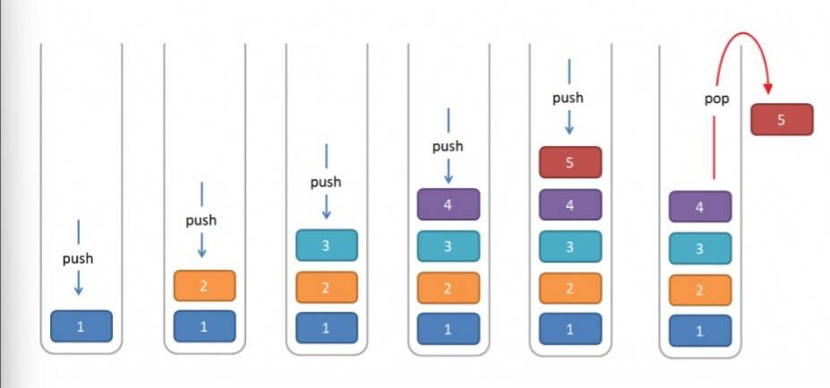
push 3 : 放入整數 3 進入stack
pop : 將stack中的整數拿出來

Slide 3
有順序排列
只有單邊出入
FILO : First In, Last Out
LIFO : Last In, First Out

